Slide 1

A HATALOM TÍPUSAI
Írta: Ardis and Dick Stenbakken
enditnow® EMPHASIS DAY 2022
Prepared by General Conference Women’s Ministries Department
Notes:
[Megjegyzés az előadónak: Javasoljuk, hogy az előadó rendelkezzen helyi vagy országos statisztikákkal, ismerje meg a helyi törvényeket és esetleg tudjon aktuális helyi esetekről.
Azt is fontos megjegyezni, hogy sem a prédikáció, sem a szeminárium nem fedi le mindazt, amit erről a témáról el kellene mondani; például nagyon keveset beszélnek a helyreállításról vagy a büntetésről – egyszerűen nincs mindenre elég idő. Jó lenne utána nézni, hogy a helyi területeteknek (vagy divíziónak?) van-e szabályzata és/vagy bizottsága a szexuális zaklatások és egyéb visszaélések kezelésére az Egyházon belül, vagy rendelkezik-e hasonló forrásokkal. Tájékoztatásért fordulhattok a Divízió Női szolgálatok, vagy Családi szolgálatok Osztálya. További információkért egy jó webhely lehet az angol nyelvű: http://www.thehopeofsurvivors.com/default.asp . Ez elsősorban a lelkipásztori visszaélésekkel foglalkozik, de nagy része más helyzetekre is alkalmazható. Egy jó könyv a hatalommal való szexuális visszaélésről az angol nyelvű „Sex in the Forbidden Zone” (Szex a tiltott zónában), Peter Rutter, Fawcett, 1991.]

Slide 2
ABUSE OF POWER
Létezik maga a probléma
Mit jelent a hatalommal való visszaélés?
Hogyan kezeljük a problémát, hogy az ne legyen még nagyobb?
Mit tegyük a problémával?
És ez hogyan érinti a helyreállítást?
Az áldozatnak és a bántalmazónak egyaránt szüksége van segítő szolgálatra.
Notes:
A hatalommal való visszaélés hatalmas téma, számos elágazással. Az erre a napra készült és a hatalommal való visszaélésről szóló prédikációban kiemelten foglalkoztunk Dávid és Betsabé bűnének bibliai történetével. Azonban sok más történet is létezik, és ennek a problémának számos aspektusa van. Ott van maga a probléma, hogy mit jelent a hatalommal való visszaélés, hogyan kezelik a problémát, hogy a probléma ne legyen nagyobb, mit tegyünk a problémával, és hogyan befolyásoljuk a helyreállítást. Az áldozatnak és a bántalmazónak egyaránt szüksége van erre a szolgálatra. Amikor a bántalmazás a gyülekezetben történik, gyakran vannak olyan emberek, akik nem hiszik el, hogy ez megtörtént, és általában az egyik oldalra állnak, aminek eredményeként az egész gyülekezet szenved.

Slide 3
A HATALOM TÍPUSAI
A RANSOR
Lelkész
Ügyvéd
Tanár
Edző
Gondozó
Orvos
Terapeuta
Egyházi vezetők
Ifjúsági vezetők
Cserkészeti vezetők
Főnök
VIP/politikusok
Férjek/feleségek
Szülők
Notes:
A HATALOMMAL VALÓ VISSZAÉLÉS TÍPUSAI
Nézzük meg, mik a hatalom elemei, és kinek van hatalma! A hatalommal való visszaélés minden esetében visszaélésről van szó, amikor egy személy kihasznál egy személyt vagy csoportot a bántalmazó javára.
Helyzeti. Valaki beosztásának, iskolai végzettségének, státuszának felhasználása mások beleegyezése nélkül történő megfelelés megparancsolására/kikövetelésére. Lásd Lukács 3:14-et, ahol Keresztelő János azt mondja a katonáknak, hogy NE használják fel erőbeli fölényüket, helyzetüket mások kizsákmányolására.
Néhány ilyen pozíció:
Lelkész
Ügyvéd, jogász
Tanár
Edző
Gondozó
Orvos
Terapeuta
Egyházi vezetők
Ifjúsági vezetők
Cserkész vezetők
Munkahelyi főnök
VIP/politikai személy
Férjek/feleségek
Szülők

Slide 4
A HATALOM TÍPUSAI
GAZDASÁGI
BEFOLYÁSOLÁSI
FIZIKAI
INFORMÁCIS
PSZICHOLÓGIAI és ÉRZELMI
LELKI
SZEXUÁLIS
Notes:
Gazdasági – a pénz felhasználása vagy azzal való visszaélés, valamint az alapkezelésbe vetett bizalom; az adott személy azért birtokolja a hatalmat, mert nála van a pénz – felnéznek rá, vagy a pénzével úgy irányít dolgokat vagy eseményeket, hogy támogatja pénzével, vagy visszatartja a pénzét. Bibliaversek: ApCsel 5:1-12: Anániás és Zafira; Jakab 5; 5Móz 8:18.
Befolyás – a rábeszélés alkalmazása, például mert valaki egy könyvet írt, vagy mert egy bizonyos csoporthoz tartozik, vagy mert erős személyiségük van stb. Gondoljunk csak a sportban, a szórakoztatóiparban, a zenében, a közösségi médiában és máshonnan jól ismert személyekre, akik nagy hatással vannak a követőkre, és akik támogatják a különféle hirdetéseket. Ők mindannyian rendelkeznek a rábeszélés erejével, hatalmával. A Wikipédia öt olyan amerikai tisztviselőt sorol fel, akiket hatalommal való visszaélés miatt vád alá helyeztek. Még egy olyan régi esetet is felsorol Kínából, ami az i. sz. 215-ben történt.
Fizikai – általában a testi nagyság és/vagy fizikai erő felhasználása a megfelelés kikényszerítésére. Ez talán nyilvánvaló – ha nagyobb, vagy erősebb vagy nálam, akkor hatalmad van felettem. Bibliaversek: 4Móz 22:22-27: Bálám megveri a szamarát. 1Móz 37: Józsefet testvérei rabszolgának eladják. 2Sámuel 13:14: „És mivel erősebb volt nála, megerőszakolta” (Absolon és Támár esete).
Információs – olyan információ felhasználása, amellyel a másik nem rendelkezik, vagy amire a másiknak szüksége van, és ez hatalmat ad annak, aki tudja. Ez különösen igaz az egyházi vezetésre és a politikai vezetésre. Ha minden belső információ birtokában vagy, akkor többnyire irányíthatod az eseményeket és az embereket.
Pszichológiai és érzelmi – az érzelmek kihasználása elsősorban a szégyen előidézésre, mások manipulálására vagy irányítására szolgálhat. Efézus 6:4 azt mondja: „Ne bosszantsátok gyermekeiteket.” Bibliaversek: 1Mózes 2:1-7: Sátán/Éva/Ádám megfélemlítő hazugság = nyomás.
Spirituális – spirituális befolyás vagy pozíció használata valakinek parancsolására, követelésére, lealacsonyítására vagy egy meggyőződésre vagy viselkedésre való kényszerítésére. Bibliaversek: János 11:49: Kajafás: „Semmit sem tudsz!”
Szexuális – egy másik személy kihasználása személyes szexuális kielégülés céljából. Az ilyen személyek által elkövetett bántalmazás lehet szexuális bántalmazás, vérfertőzés, molesztálás, zaklatás, verbális és/vagy érzelmi bántalmazás, vagy egy személy vagy csoport kihasználása a bántalmazó javára. (Megjegyzés: Sok országban szigorú jogi iránymutatások vonatkoznak a bejelentésre, és potenciálisan súlyos jogi szankciók vonatkoznak az ilyen jellegű visszaélésekre, különösen a kiskorú gyermekek bántalmazására.) Bibliaversek: 1Sámuel 2:22-25 – Éli fiai. 2Sámuel 11 – Dávid és Betsabé.
https://en.wikipedia.org/wiki/Abuse_of_power. Hozzáférés dátuma: 2022.02.16 .
[1] https://en.wikipedia.org/wiki/Abuse_of_power. Accessed 2/16/2022.

Slide 5
A HATALOM FELELŐSSÉGE
A hatalommal rendelkező személy az, akinek minden esetben vállalnia kellene a felelősséget a helyzetért – nem az áldozatnak.
Gondold át ezt a szót: felelősség – képesség a válaszadásra, a megfelelésre
A vezető és a beosztott közötti hatalmi különbség teszi a kisebb hatalommal rendelkezőt sebezhetővé a hatalom kihasználásával szemben.
—Stephen Covey, The 7 Habits of Highly Effective People
Notes:
Mindezekben az esetekben a hatalommal rendelkező személynek kellene felelősséget vállalnia a helyzetért – és nem az áldozatnak. Stephen Covey A rendkívül hatékony emberek 7 szokása (The 7 habits of Highly Effective People) című könyvében az általa proaktív modellnek nevezett kifejezést használja. Ez azt jelenti, hogy „gondolkodó emberként felelősek vagyunk a saját életünkért. Viselkedésünk a döntéseink függvénye, és nem a körülményeinké.” Majd így folytatja: „Nézd meg az angol felelősség szót – response-ability – „felelősség-képesség” – képesség a válaszod megválasztására.”
Ez világossá teszi azt, hogy a hatalommal rendelkező személy a felelős, és nem mondhatja azt, hogy „Nos, a másik megkísértett engem”, így Betsabé és Dávid esetében sem hibáztathatjuk Betsabét. Dávid volt a király, így ő volt a felelős. Ha ez nem így lenne, akkor az 51. zsoltárt, a bűnbánat imáját Betsabétól kellett volna megkapnunk, és nem Dávidtól. Dávid tudta, hogy helytelenül cselekedett, és Nátán próféta is tudta ezt. Valójában 2Sámuel 11:27 verse ezt mondja: „De az, amit Dávid tett, nem tetszett az Úrnak.”
A lelkipásztor, a tanár, a terapeuta, a cserkész vezető – bármilyen személy is legyen ebben a pozícióban – az, aki felelős és elszámoltatható. Larry Spielman, az egyház szakmai visszaélések megelőzésének egyik vezetője azt mondja: „A vezető szerepe implicit bizalmat kelt a vezető és azok között, akik felett a vezetőnek hatalma van. A vezető nem használhatja fel ezt a szent bizalmat személyes megelégedésére. A király és az alattvaló, vagy a vezető és a követő közötti hatalmi különbség a kisebb hatalommal rendelkező személyt kiszolgáltatottá teszi a kizsákmányolással, kihasználással szemben."
71. oldal.
https://wordandworld.luthersem.edu/content/pdfs/19-3_Politics/19-3_Spielman.pdf Hozzáférés dátuma: 2022.02.22

Slide 6
TÉNYEK AMIT JÓ TUDNI
Emlékezz arra, hogy mindig az, akinek hatalma van – bármilyen fajta hatalma legyen is – az felelős a helyzetért.
Nem a kísértéseink alapján ítélnek meg bennünket, hanem az arra adott válaszunk alapján.
Nem helyénvaló szexuális kapcsolat egy ellenkező, vagy azonos nemű emberrel, még beleegyező felnőttek között is bűn.
Amikor visszaélésről hallasz, ne fejezd ki azt, hogy nem hiszed el.
Visszaélés, bántalmazás még az Egyházunkban is történik.
Notes:
Néhány tény, amit tudnunk kell a hatalommal való visszaélésről:
Talán a legfontosabb tény, amelyet mindig észben kell tartanunk, az az, hogy akinek a hatalom a kezében van – bármilyen típusú hatalom – mindig ő az, aki a felelős.
Nem az alapján leszünk megítélve, hogy az emberek milyen kísértésekkel csábítottak el bennünket, hanem az erre adott válaszaink alapján.
Az ellenkező vagy azonos nemű személlyel való nem illő, tiltott szexuális kapcsolat még a beleegyező felnőttek között is bűn. Ez magában foglalhatja gyermekek molesztálását, a házasságtörést, a homoszexualitást, a szexuális zaklatást, a kukkolást és más, nem megfelelő szexuális érintkezést. Ezek a bűnök nem szabadna, hogy előforduljanak a keresztények között, mégis előfordulnak. Amikor az egyik személynek hatalma van a másik felett (pl. a lelkipásztornak, a gyülekezeti vezetőnek, a tanárnak, az orvosnak stb.), mindig a hatalommal rendelkező személy a felelős, és őt kell felelősségre vonni.
Amikor egy ilyen visszaélésről hallasz, ne fejezd ki a hitetlenségedet ezzel kapcsolatban. Sajnos előfordulnak ilyen dolgok, még a mi egyházunkban, gyülekezeteinkben is.

Slide 7
TÉNYEK AMIT JÓ TUDNI
Bármilyen visszaélés történik is, onnantól kezdve a helyreállítás a cél.
A szexuális erőszak magában foglalja az azonnali fizikai és érzelmi károsodást, a krónikus fizikai és mentális egészségügyi problémák széles skáláját, és persze fontos gazdasági költségeket is (orvosi kezelés, munkahely elvesztése, bűnügyi igazságszolgáltatási eljárások).
Az iskolákban a tanárok és edzők által elkövetett szexuális zaklatásokat és bántalmásokat ugyan elhomályosítják, mégis a Katolikus Egyházban a papok által állítólagosan elkövetett visszaélések azonban az iskolákban elkövetett visszaélések összevethetőek ezekkel.
Notes:
Bármilyen típusú visszaélés történik, attól kezdve a cél a helyreállítás. Ez olyan összetevőket foglal magában, mint a konfrontáció/szembenézés, a megvallás, a bűnbánat, a személyes tanácsadás, a házassági vagy családi tanácsadás és az elszámoltathatósági csoportok. A helyreállítási folyamat nem könnyű és időbe telik. A helyreállítás nem minden esetben lehetséges, vagy megfelelő. Mindenekelőtt ne tegyünk úgy, mintha meg sem történt volna, hanem helyezzék el az elkövetőt máshová.
A CDC National Intim Partner and Sexual Violence Survey (NISVS) eredményei azt mutatják, hogy minden évben amerikaiak millióit érint szexuális erőszak (SV), üldözés és párkapcsolati erőszak (IPV). Az azonnali fizikai és érzelmi terheken túlmenően az erőszak ezen formáihoz számos krónikus fizikai és mentális egészségügyi probléma kapcsolódik. A hatás az egyes áldozatokon túl is érezhető, és az áldozatok élete során jelentős gazdasági költségekkel jár az orvosi ellátás, a munkahely elvesztése és a büntető igazságszolgáltatási tevékenységek miatt. Fel kell ismernünk, hogy ezek a visszaélések nem történhettek volna meg, és nem történnének meg, ha nem lenne hatalom a bántalmazó kezében.
„Robert Shoop, a Kansasi Állami Egyetem szakértője szerint, aki tanulmányozta a szexuális zaklatást és visszaélést az iskolákban, ez a visszaélés nem csak az edzőkre korlátozódik. „Ragadozó” lehet a zenekarvezető, s zenetanár vagy bárki, aki az iskolán kívüli privát környezetben hozzáférhet a gyermekéhez… De ez nem jelenti azt, hogy a gyerekek nagyobb biztonságban vannak az iskolai osztálytermekben. Egyre gyakoribbak a bejelentett incidensek a tanár-diák szexuális esetekről. Shoop szerint ezek az esetek valószínűleg a jéghegy csúcsát jelentik az esetek számát tekintve; azonban nem léteznek olyan nemzeti [USA] tanulmányok, amelyek megvitatnák, mennyire elterjedt ez a probléma valójában. Ennek ellenére azt mondta, hogy az iskolai botrányok nagyságrendileg összehasonlíthatók a katolikus egyházban a papok által elkövetett állítólagos visszaélésekkel (bár azokat elhomályosították)”.
https://www.cdc.gov/violenceprevention/pdf/nisvs/NISVS-overview.pdf . Hozzáférés: 2022.02.24.
http://www.mediarelations.k-state.edu/WEB/News/Webzine/0202/sexuabuse.html . Hozzáférés dátuma: 2008.02.24.

Slide 8
TÉNYEK AMIT JÓ TUDNI
Egyetlen egyház (gyülekezet) sem mentes a visszaélésektől.
Szexuális visszaélések elkövetése esetén az egyháznak speciális eljárásokat kell alkalmaznia.
Minden gyermekkel foglalkozó személynek ki kellene töltenie önkéntesen egy űrlapot, és alá kellene vetnie magát a megfelelő háttér ellenőrzésének.
Amennyiben tudomásodra jut bármelyik egyházi vezető által elkövetett visszaélés, úgy gyors cselekvésre van szükség.
Notes:
Egyetlen egyház sem mentes a visszaélésektől. „Amerika legnagyobb protestáns felekezetét, a Déli Baptista Gyülekezetet a közelmúltban megrázták azok a jelentések, amelyek több mint 700 szexuális zaklatás elkövetéséről szóltak közel 400 egyházi vezető által 20 éven keresztül. Ami még rosszabb, hogy néhány felekezeti vezető tudott a problémákról, még sem állította meg az elkövetőket. Valójában sokan voltak köztük visszaeső bűnözők, akik elhagyták az egyik gyülekezetet, és elmentek egy másikba, ahol folytatták a zsákmányszerzésüket. Ez szörnyű, bűnös és durva elárulása Istennek és Isten népének.” Sok jelentést hallottunk a katolikus egyházban történt visszaélésekről is, de ezzel nincsenek egyedül.
Szexuális visszaélések esetén az egyháznak speciális eljárásokat szükséges alkalmaznia. Egyrészt hasznos lehet konkrét cselekvések meghatározása. Másrészt egy túlságosan lerögzített eljárási mód lehetetlenné teheti az elfogadott eljárás követését minden esetben. Az elfogadott eljárások be nem tartása pedig peres eljárást vonhat maga után.
Minden gyermekekkel foglalkozó személynek ki kellene töltenie egy önkéntes űrlapot, és alá kellene vetnie magát egy megfelelő háttérellenőrzésnek. Az ARM (Adventist Risk Management) iránymutatásokkal segíti a lelkészeket a személyzettel és az önkéntesekkel való bánásmódban. (További információ az ARM-nél olvasható, látogass el a következő címre: https://women.adventist.org/protecting-our-childs )
Mikor felismered bármelyik gyülekezeti vagy egyházi vezető akár ellened, vagy más ellen elkövetett visszaélését, létfontosságú a gyors lépés. Lépj mielőbb kapcsolatba az Uniókonferenciával, az Egyházterülettel vagy az ARM-mel (Adventist Risk Management) és az ügyvédeddel.
https://www.thebanner.org/columns/2019/04/abuse-of-power . Hozzáférés: 2022.02.24.
https://adventistrisk.org/en-us/safety-resources/solutions-newsletter/2022/january/nadeng-before-they-volunteer. Hozzáférés: 2022.03.30
https://adventistrisk.org/en-us/safety-resources/topics/child-protection. Hozzáférés: 2022.03.30

Slide 9
TÉNYEK AMIT JÓ TUDNI
Ne feledd el azt – függetlenül a vádtól –, hogy az Egyház küldetése mindig az áldozat védelme, annak meghallgatása és együttműködés a hatóságokkal.
Amennyiben gyülekezeti vezető vagy és valaki tanácsadásért hozzád fordul, minden esetben titokban kell tartanod ami közöttetek elhangzik, kivéve, ha illegális az, amit elmondott neked. Ha megosztod azt bárkivel a gyülekezetben, tönkre teheti az egész szolgálatodat és a többiek lelki fejlődését.
Notes:
Ne feledd, hogy a vádtól függetlenül az egyház küldetése a bántalmazott védelme, az áldozat meghallgatása és a hatóságokkal való együttműködés!
Amennyiben gyülekezeti vezető vagy, és valaki eljön hozzád tanácsadásra, hacsak nem illegális, amit elmond neked, meg kell őrizned az elmondottakat, és így a másik bizalmát. Ugyanis, ha megosztod a hallottakat bárki mással a gyülekezetben, az tönkre teheti az egész szolgálatodat, és a hozzád fordulók lelki fejlődését.

Slide 10
TÉNYEK AMIT JÓ TUDNI
“Van olyan tényező, ami félremagyarázza a bűnösök megbocsátására vonatkozó evangéliumi felhatalmazást. Ebben az esetben a lelkészi szexuális visszaélést inkább egyfajta erkölcsi vétségnek tekintik, mint a szakmai bizalom elárulásának.” — James A. Cress
A helytelen válaszadás súlyosbítja a gyülekezeti vezetők helytelen magatartását a gyülekezetben. Ismerd meg az Egyház erre vonatkozó irányelveit!
Az egyház vagy intézmény küldetése sérül a hatalommal való visszaélés miatt. A negatív következmények megértése arra motiválhatja az intézményt a hatalommal visszaélő vezetők elleni fellépésre.
Notes:
„Van olyan tényező, ami félremagyarázza a bűnösök megbocsátására vonatkozó evangéliumi felhatalmazást. Ebben az esetben a lelkészi szexuális visszaélést inkább egyfajta erkölcsi vétségnek tekintik, mint a szakmai bizalom elárulásának. Természetesen ez a vélekedés figyelmen kívül hagyja az Üdvözítő azon utasítását, miszerint súlyosan, sőt helyrehozhatatlanul meg kell büntetni azokat, akik bántják a kicsiket. Ne feledjük, hogy a helytelen szexuális viselkedés sokkal ritkábban szükséges egy szexuális kapcsolat létrejöttéhez, mint a hatalommal és a pozícióval való visszaélés.” – „Organizational Misconduct”, James A. Cress, 2002. szeptember, Ministry ® International Magazine for Pastors.
Hogyan rontjuk tovább a gyülekezeti vezetők helytelen magatartását a gyülekezetben? Arra helytelen módon reagálva. A lelkipásztori visszaélések problémája minden felekezetet érint. Az Adventist Risk Management-nek vannak olyan irányelvei, amelyek elérhetőek, így ezeket meg kell keresni, és azokat az irányelveket is megnézni, amelyek az adott térségre vonatkoznak, ahol éltek.
Naomi Wolf írónőt a Yale Egyetem hallgatójaként szexuálisan zaklatták az 1980-as években. Az írónő több éves küzdelméről írt, hogy meghatározza, mit tett a Yale Egyetem az érintett karának felelősségre vonása érdekében. Arra a következtetésre jutott, hogy a hatalommal való visszaélés károsítja akár egy intézmény vagy az egyház küldetését. Azt hangsúlyozza: „A katolikus egyház egy jó példa erre: A közvélemény megértette, hogy az egyházi vezetők hallgatása a rendszeres szexuális kihágásokról megrontotta egy olyan szervezet küldetését, amely nagy felelősséggel bírt a társadalom egésze iránt.” Azt is kiemeli, hogy „még a katonaság is kezdi megérteni, hogy a kadétok ilyen típusú szexuális zaklatása megrontja a hadsereg társadalmi küldetését”. Tehát ha az intézmény megvizsgálja, hogy küldetése mennyiben sérül, amikor egyik vezetője/alkalmazottja/képviselője hatalommal való visszaélést követ el, akkor motivált lehet a cselekvésre, mivel felismerte az önérdekét és a lehetséges negatív következményeket, amivel szembe kell néznie (jogi, pénzügyi, megítélés stb.), és ami alááshatja a küldetését, sőt, akár a túlélését.”
A Hetednapi Adventista Egyház 1928 óta havonta jelenik meg, és különböző vallású papság is olvashatja.
Tájékoztatás Dr. Marie M. Fortune-tól, a FaithTrust Institute alapítójától és vezető elemzőjétől egy promóciós e-mailben.

Slide 11
LÉPÉSEK
A BŰNBEESÉS ELKERÜLÉSÉRE
HA TE VAGY A HATALOM KÉPVISELŐJE:
Legyen elszámoltatható a partnered!
Az iroda ajtaját hagyja nyitva, az ablakon a függöny ne legyen elhúzva.
Fizikai akadályként mindig tartsa az asztalát maga és a tanácsadója között.
Még az alkalom szerinti fizikai érintkezést is kerülje el!
A tanácsadás csak párokkal vagy azonos neműekkel legyen.
Soha ne gondold azt, hogy legyőzhetetlen vagy!
Notes:
Lépések a hatalmon lévők számára, hogy elkerüljék a bűnbeesést
Ha te is a hatalommal rendelkező személyek közé tartozol, és különösen ha a hatalmi pozícióban lévők közül való vagy, akkor lépéseket kell tenned annak érdekében, hogy ne idézz elő visszaéléseket. Sajnos sokan, akik visszaéléseket okoztak, előtte úgy érezték, hogy ők nem lehetnek ebben érintettek – így még csak óvintézkedéseket sem kellett tenniük. Azonban bárki bajba kerülhet, ha nem teszi meg a szükséges biztonsági intézkedéseket. Azért, hogy megvédd magad, az alábbi lépéseket kell megtenned.
Legyen elszámoltatható a társad, a csoportod, találkozz velük rendszeresen, és legyetek egymáshoz őszinték!
Hagyd az irodád ajtaját mindig nyitva, és az irodád ablakain se húzd be a függönyt.
Legyen az íróasztalod fizikai akadályként mindig közted és a tanácsot kérő személy között!
Kerüld el még a véletlenszerű, alkalmi fizikai érintkezést is!
Csak párokat, vagy azonos neműeket tanácsolj (férfi a férfit, nő a nőket).
Soha ne feltételezd, hogy te legyőzhetetlen vagy! Bizonyos nem megfelelő, rossz körülmények között minden lelkész [vagy más hatalmon lévő személy] ki van téve a kísértésnek, a bűnnek és a hatalommal való visszaélésnek.
Amennyiben pedig ilyen hatalommal rendelkező személyek egyikével van dolgod, mindig ellenőrizd le, hogy ezek a személyek megteszik-e a szükséges lépéseket a védelmedben.
http://www.thehopeofsurvivors.org/take-precautions/ . Hozzáférés: 2022.02.24.

Slide 12
AZ EGYHÁZI FEGYELEM FONTOSSÁGA
A legtöbb egyház azt feltételezi, hogy soha nem kerül sor bántalmazásra.
Ezért nincsenek tervei a probléma elhárítására.
A hatalommal való visszaélés problémájának, kezelésének egyik leggyakoribb módja az, hogy a szőnyeg alá söpörjük azt.
A bántalmazóval való bánásmód létfontosságú.
Notes:
Az egyházi fegyelem fontossága – A Szentírás felszólítja a hibák fegyelmezésére a gyülekezeti tagokat
A legtöbb gyülekezet azt feltételezi, hogy náluk sohasem fordul elő a bántalmazás, ezért nem is tervezik meg azt, hogyan kezeljék ezt a problémát. A hatalommal való visszaélés kezelésének egyik leggyakoribb módja, hogy az egészet a szőnyeg alá söpörjük. Azonban a bántalmazóval szembeni eljárás létfontosságú. Jay A. Quine lelkész, bíró és egykori ügyészhelyettes mondta: „A fegyelmezés nem szabadon választható. Ez kötelező a Szentírásban.”

Slide 13

A SZENTÍRÁS FELSZÓLÍTJA
a hibák fegyelmezésére
A GYÜLEKEZETI TAGOKAT
Notes:
Rámutat: „A Szentírás számos szakasza a vétkező egyháztagok fegyelmezését kéri. Ezek a részek arra az elkerülhetetlen következtetésre vezetnek, hogy a gyülekezeti fegyelmezés éppúgy a helyi gyülekezet feladata, mint az „evangélium tiszta tanának” hirdetése, megvédése.”
Máté 18:15-20 azt tanítja, hogy a bűnössel szemben el kell járni, meg kell fedni, és ha nem hajlandó megtérni, ki kell őt zárni az Egyházból.
ApCsel 5:1-11 szemlélteti a bűn súlyosságát az egyházon belül, a Szentlélek érzékenységét a bűn vonatkozásában, és Isten gyors ítéletét a bűn felett.
1Korinthus 5:1-5 azt tanítja, hogy az egyház válasza határozott a meg nem bánt bűnre, mégpedig az, hogy szomorú miatta, elítéli a bűnt, és kizárja a meg nem térő tagot.
1Thesszalonika 5:14 megparancsolja, hogy figyelmeztessék az engedetleneket és a rendetleneket.
2Thesszalonika 3:6-15 arra tanít bennünket, hogy figyelmeztessük a rendetlen testvért és határolódjunk el tőle.
1Timótheus 5:20 azt mondja nekünk, hogy nyilvánosan feddjük meg a hosszú idő óta tartó bűnt.
Titusz 1:13 azt mondja, hogy szigorúan fedd meg azokat, akik hamisságot tanítanak.
Titusz 3:10 megparancsolja, hogy tartsunk távolságot a megosztottságot okozó személytől, de csak megfelelő figyelmeztetés után.
Jelenések 2-3 bűnbánatra hívja a gyülekezeteket, és ha megtagadják azt, úgy, figyelmeztet a közelgő ítéletre.
Nyilvánvaló, hogy Isten szándéka az, hogy az egyház ezeket az eseteket vegye komolyan, és tegyen megfelelő javító intézkedéseket, amikor az egyháztagok folyamatosan vétkeznek.
http://d3pi8hptl0qhh4.cloudfront.net/documents/sbjt/sbjt_2000winter6.pdf . Hozzáférés: 2022.02.25.

Slide 14
Máté 18:15-20 azt tanítja, hogy a bűnössel szemben el kell járni, meg kell fedni, és ha nem hajlandó megtérni, ki kell őt zárni az egyházból.
ApCsel 5:1-11 szemlélteti a bűn súlyosságát az egyházon belül, a Szentlélek érzékenységét a bűn vonatkozásában, és Isten gyors ítéletét a bűn felett.

Slide 15
1Korinthus 5:1-5 azt tanítja, hogy az egyház válasza határozott a meg nem bánt bűnre, mégpedig az, hogy szomorú miatta, elítéli a bűnt, és kizárja a meg nem térő tagot.

Slide 16
1Thesszalonika 5:14 megparancsolja, hogy figyelmeztessék az engedetleneket és a rendetleneket.
2Thesszalonika 3:6-15 arra tanít bennünket, hogy figyelmeztessük a rendetlen testvért és határolódjunk el tőle.
1 Timótheus 5:20 azt mondja, hogy nyilvánosan feddjük meg a hosszú idő óta tartó bűnt.

Slide 17
Titus 1:13 azt mondja, hogy szigorúan fedd meg azokat, akik hamisságot tanítanak.
Titus 3:10 megparancsolja, hogy tartsunk távolságot a megosztottságot okozó személytől, de csak megfelelő figyelmeztetés után.
Jelenések 2–3 bűnbánatra hívja a gyülekezeteket, és ha megtagadják azt, úgy, figyelmeztet a közelgő ítéletre.

Slide 18
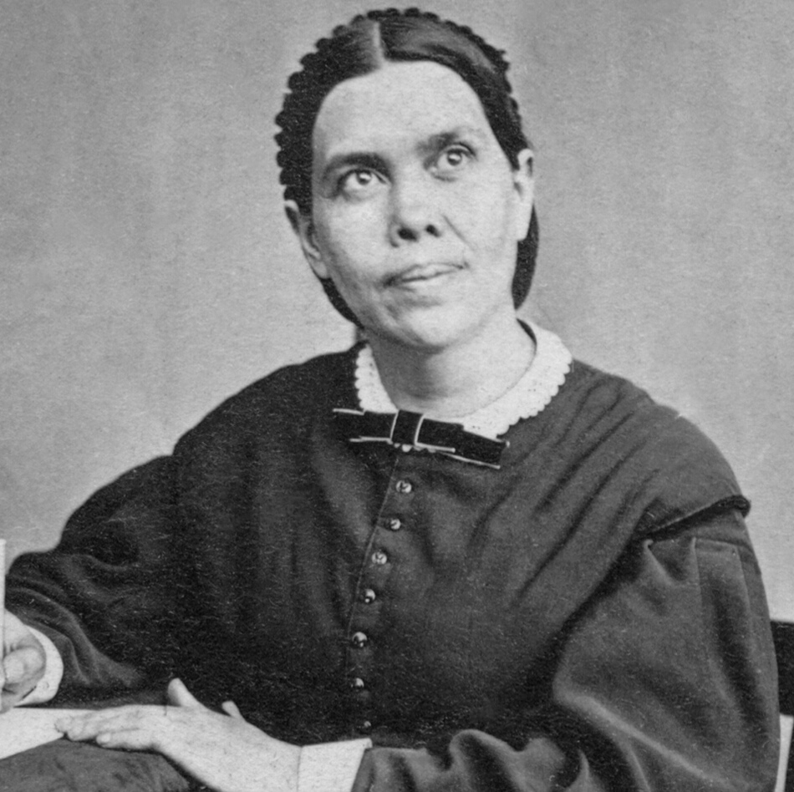
ELLEN G. WHITE
A HATALMI VISSZAÉLÉSRŐL
Notes:
Ellen G. White kijelentései a hatalommal való visszaélésről
„Sokan, akik Krisztus szolgáinak vallják magukat, olyanok mint Éli fiai, akik szent hivatalban szolgáltak és hivatalukkal visszaélve bűnözésre és házasságtörésre késztették az embereket, hogy áthágják Isten törvényét. Elképesztő életükről kell majd számot adniuk, amikor mindenki ügye Isten elé kerül, és a testben végzett cselekedetek szerint ítéli meg őket... A házasságtörés korunk egyik szörnyű bűne. Ez a bűn a magukat keresztényeknek vallók minden rétegében, minden osztályában jelen van….”
—The Sin of Licentiousness, Testimonies on Sexual Behaviour, Adultery, and Divorce (1989), 99.2.

Slide 19
„Sokan, akik Krisztus szolgáinak vallják magukat, olyanok mint Éli fiai, akik szent hivatalban szolgáltak és hivatalukkal visszaélve bűnözésre és házasságtörésre késztették az embereket, hogy áthágják Isten törvényét. Elképesztő életükről kell majd számot adniuk, amikor mindenki ügye Isten elé kerül, és a testben végzett cselekedetek szerint ítéli meg őket... A házasságtörés korunk egyik szörnyű bűne. Ez a bűn a magukat keresztényeknek vallók minden rétegében, minden osztályában jelen van….”
—The Sin of Licentiousness, Testimonies on Sexual Behaviour, Adultery, and Divorce (1989), 99.2.

Slide 20
„Ha az evangélium szolgája nem uralkodik alantas szenvedélyein, ha nem követi az apostolok példáját, és annyira meggyalázza elhívatását és hitét, hogy akár a bűn élvezetét javasolja egy nőtestvérének, akkor istenfélő nőtestvéreinknek egy pillanatra sem szabad abban a hitben ringatni magukat, hogy a bűn vagy bűntett a legkevésbé is elveszíti bűnös voltát, csak azért, mert a lelkészük erre készteti őket…
Notes:
Ellen G. White kijelentései a hatalommal való visszaélésről
„Ha az evangélium szolgája nem uralkodik alantas szenvedélyein, ha nem követi az apostolok példáját, és annyira meggyalázza elhívatását és hitét, hogy akár a bűn élvezetét javasolja egy nőtestvérének, akkor istenfélő nőtestvéreinknek egy pillanatra sem szabad abban a hitben ringatni magukat, hogy a bűn vagy bűntett a legkevésbé is elveszíti bűnös voltát, csak azért, mert a lelkészük erre készteti őket…
—Testimonies for the Church, vol. 2, 457.1

Slide 21
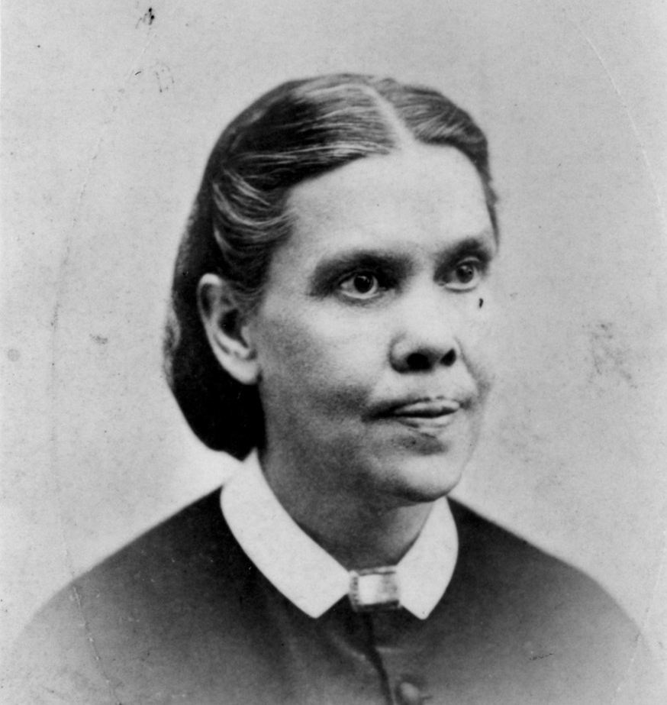
Az a tény, hogy emberekről, akik felelős beosztásban vannak, azt látjuk, hogy gyakorolják a bűnt, ez nem csökkentheti a bűnnel szembeni bűntudatot és annak hatalmas erejét senki gondolkodásában. A bűnnek éppoly bűnös dolognak, éppoly utálatosnak kell látszania, mint ahogyan eddig is tekintették; a tiszta és a jó gondolkodású pedig irtózzon attól és kerülje azt, mert aki beletörődik a bűnbe, az olyan, mintha egy kígyó elől menekülnénk, akinek a csípése halálos és már megmart bennünket.” — Bizonyságtételek a gyülekezetek számára, Vol. 2, 457,1
Notes:
Ellen G. White kijelentései a hatalommal való visszaélésről
Az a tény, hogy emberekről, akik felelős beosztásban vannak, azt látjuk, hogy gyakorolják a bűnt, ez nem csökkentheti a bűnnel szembeni bűntudatot és annak hatalmas erejét senki gondolkodásában. A bűnnek éppoly bűnös dolognak, éppoly utálatosnak kell látszania, mint ahogyan eddig is tekintették; a tiszta és a jó gondolkodású pedig irtózzon attól és kerülje azt, mert aki beletörődik a bűnbe, az olyan, mintha egy kígyó elől menekülnénk, akinek a csípése halálos és már megmart bennünket.” — Bizonyságtételek a gyülekezetek számára, Vol. 2, 457,1

Slide 22
„Amikor egy férfi, aki azt vallja, hogy betartja Isten szent törvényét, és szent dolgokban szolgál, kihasználja azt a bizalmat, amelyet helyzete nyújt neki, és igyekszik kiélni alantas szenvedélyeit, ennek a ténynek önmagában elegendőnek kell lennie ahhoz, hogy az Istenben hívő nő belássa, hogy bár a férfi hivatása olyan magasztos, mint az egek, a tőle származó tisztátalan javaslat a fény angyalának álcázott Sátántól származik. Nem tudom elhinni, hogy Isten Igéje lakozik azok szívében, akik olyan könnyen készek átadni ártatlanságukat és erényüket a csábító szenvedélyek oltárán.” — Bizonyságtételek a gyülekezetek számára , vol. 2, 457,2.
Notes:
Ellen G. White kijelentései a hatalommal való visszaélésről
„Amikor egy férfi, aki azt vallja, hogy betartja Isten szent törvényét, és szent dolgokban szolgál, kihasználja azt a bizalmat, amelyet helyzete nyújt neki, és igyekszik kiélni alantas szenvedélyeit, ennek a ténynek önmagában elegendőnek kell lennie ahhoz, hogy az Istenben hívő nő belássa, hogy bár a férfi hivatása olyan magasztos, mint az egek, a tőle származó tisztátalan javaslat a fény angyalának álcázott Sátántól származik. Nem tudom elhinni, hogy Isten Igéje lakozik azok szívében, akik olyan könnyen készek átadni ártatlanságukat és erényüket a csábító szenvedélyek oltárán.” — Bizonyságtételek a gyülekezetek számára. Vol. 2, 457,2.

Slide 23

A HATALOMMAL VALÓ VISSZAÉLÉS
ÉS A HATALOM HELYTELEN HASZNÁLATA
1Sámuel 2–4 fejezete
Notes:
A hatalommal való visszaélés és a hatalom helytelen használata
1Sámuel 2–4 fejezete
Sok történet található a hatalom helytelen használatáról és a hatalommal való visszaélésről, amelyeket figyelmeztetésünk és tanulásunk céljából feljegyeztek a Bibliában. Az egyik legszomorúbb és legteljesebb bemutatása a hatalommal való visszaélés többféle típusának, több szinten, 1Sámuel 2–4 fejezeteiben található.
[Előadóként olvasd el előre ezeket a fejezeteket, és jelölj meg néhány olyan szöveget, amelyek a korábban felsorolt többszörös visszaéléseket illusztrálják.]
[Az alábbiakban konkrét szövegek listáját találod, és az általuk bemutatott visszaélések eseteit. Felhívhatod a csoportot arra, hogy keressék meg és sorolják fel az általuk megtalált különféle visszaéléseket. Ha így teszünk, hasznos lenne a szövegeket és a visszaéléseket felírni egy táblára, vagy más módon felsorolni azokat, hogy mindenki láthassa a szöveges hivatkozást és a visszaélést, ahogy az feltárul. Ez segít rögzíteni a történetet és a figyelmeztetéseket is a résztvevők elméjében.]

Slide 24
1Sámuel 2
2:3: „Hiszen mindentudó Isten az Úr, és ő teszi mérlegre a tetteket.” (Ez előkészíti a terepet a következő figyelmeztetéshez.)
2:9, 10: „Senkit sem tesz hőssé a maga ereje. Összetörnek, akik az Úrral perbe szállnak.” (Ez ismét egy figyelmeztetés, és egy bevezető a későbbiek megosztásához.)
2:12: „Éli fiai azonban elvetemült emberek voltak, nem törődtek az Úrral.” (Más szóval, nem voltak igazak, hűségesek. Ők csak színlelték elhívatásukat, hamis vallási vezetőknek adták ki magukat – vallási visszaélés.)
Notes:
A hatalommal való visszaélés és a hatalom helytelen használata
1Sámuel 2-4
1Sámuel 2. fejezete
2:3: „Hiszen mindentudó Isten az Úr, és ő teszi mérlegre a tetteket.” (Ez előkészíti a terepet a következő figyelmeztetésekhez.)
2:9, 10: „Senkit sem tesz hőssé a maga ereje. Összetörnek, akik az Úrral perbe szállnak.” (Ez ismét egy figyelmeztetés, és egy bevezető a későbbiek megosztásához.)
2:12: „Éli fiai azonban elvetemült emberek voltak, nem törődtek az Úrral.” (Más szóval, nem voltak igazak, hűségesek. Ők csak színlelték elhívatásukat, hamis vallási vezetőknek adták ki magukat – vallási visszaélés)

Slide 25
I Sámuel 2
2:12-16: Megfélemlítették az embereket, és lényegében kirabolták őket. Nem voltak tekintettel az emberekre (pozícióval való és vallás visszaélés).
2:17: Ezt a sértő magatartást az Úr bűnnek minősíti.
2:22-25: Nem voltak tekintettel azokra a nőkre sem, akik a templomban szolgáltak. Helyzetüket arra használták fel, hogy szexuálisan és vallásilag zaklassák őket (pozícióval való, szexuális és vallási visszaélés).
Notes:
2:12-16: Megfélemlítették az embereket, és lényegében kirabolták őket. Nem voltak tekintettel az emberekre (pozícióval való és vallási visszaélés).
2:17: Ezt a sértő magatartást az Úr bűnnek minősíti.
2:22-25: Nem voltak tekintettel azokra a nőkre sem, akik a templomban szolgáltak. Helyzetüket arra használták fel, hogy szexuálisan és vallásilag zaklassák őket (pozícióval való, szexuális és vallási visszaélés)

Slide 26
1Sámuel 3
3:1: Ez a bántalmazó légkör és magatartás közvetlenül összefüggött a lelki hanyatlással és az Istennel való kapcsolat hiányával. „Abban az időben ritkaság volt az Úr igéje, nem volt gyakran látomás.” Az eredmény az egész közösség bántalmazása volt, nem csak a közvetlenül érintetteké.)
Notes:
A hatalommal való visszaélés és a hatalom helytelen használata
1Sámuel 3
3:1: Ez a bántalmazó légkör és magatartás közvetlenül összefüggött a lelki hanyatlással és az Istennel való kapcsolat hiányával. „Abban az időben ritkaság volt az Úr igéje, nem volt gyakran látomás.” (Az eredmény az egész közösség bántalmazása volt, nem csak a közvetlenül érintetteké.)

Slide 27
1Sámuel 4
4:10: A közösség által elszenvedett veszteségek nagyok voltak.
  30,000 estek el a csatában
  A Szövetség ládáját elrabolták és elvitték.
  Éli két fia és a vezetőik meghaltak.
4:18: Éli meghal, amikor meghallja a negatív híreket.
4:21, 22: Isten dicsősége elvonult az emberektől és a nemzettől a hatalommal való visszaélések miatt.
Notes:
A hatalommal való visszaélés
1Sámuel 4
4:10-11: A közösség által elszenvedett veszteségek nagyok voltak:
30 ezren estek el a csatában.
A Szövetség ládáját elrabolták és elvitték.
Éli két fia és a vezetőik meghaltak.
4:18: Éli meghal, amikor meghallja a negatív híreket.
4:21-22: Isten dicsősége elvonult az emberektől és a nemzettől az ezekben a fejezetekben leírt többszörös hatalommal való visszaélések miatt.
Ilyenek a hatalommal való visszaélés negatív következményei. Ugyanaz igaz ma is, mint Éli, fiai és Sámuel idejében volt. Isten nem változott. Az Ő elvárásai ma is ugyanazok.

Slide 28

JEREMIÁS 7:1-7 EMLÉKEZTET BENNÜNKET. . .
Notes:
Jeremiah 7:1-7 emlékeztet bennünket.

Slide 29
Újítsuk meg és változtassuk meg útjainkat!
Változtassuk meg tetteinket!
Bánjunk igazságosan az emberekkel!
Ne nyomjuk el az elesetteket!
Ne ontsunk ártatlan vért (alapvető, végső visszaélés)!
Ne kövessünk más isteneket (beleértve a hatalom és visszaélés megrészegítő istenét)!
AKKOR, csodálatos dolgok fognak történni Isten népe életében!
Notes:
Újítsuk meg és változtassuk meg útjainkat!
Változtassuk meg tetteinket!
Bánjunk igazságosan az emberekkel!
Ne nyomjuk el az elesetteket!
Ne ontsunk ártatlan vért (alapvető, végső visszaélés)!
Ne kövessünk más isteneket (beleértve a hatalom és visszaélés megrészegítő istenét)!
AKKOR, csodálatos dolgok fognak történni Isten népe életében!

Slide 30
AMIKOR VISSZAÉLNEK A HATALOMMAL
Notes:
Amikor visszaélnek a hatalommal…

Slide 31
Istent meggyalázzák, a bűn tombol, és annak a következményei pusztítóak lehetnek az egész közösségre nézve, nem csak a bántalmazottakra, hanem a bántalmazókra is.
„Hiszen mindentudó Isten az Úr, és ő teszi mérlegre a tetteket” (1Sámuel 2:3).
Amikor megsértjük mások határait, megsértjük őket és az ő határaikat is.
Notes:
AMIKOR VISSZAÉLNEK A HATALOMMAL.
Istent meggyalázzák, a bűn tombol, és annak a következményei pusztítóak lehetnek az egész közösségre nézve, nem csak a bántalmazottakra, hanem bántalmazókra is.
Így mindannyiunknak tudatában kell lennünk a hatalommal való visszaéléssel, távol kell tartsuk magunkat ettől, és enélkül kell élnünk. Azok, akik hatalommal rendelkeznek a közösségünkben egyénileg, testületileg is teljesen elszámoltathatóak legyenek, hogy hatalmukat Isten dicsőségére és mindenki javára használják.
Ne feledjük el: „Hiszen mindentudó Isten az Úr, és ő teszi mérlegre a tetteket” (1Sámuel 2:3).
A határok megsértése a visszaélés egyik jele. Mindannyiunknak szüksége van határokra, bizony sok személyes határunk van. Amikor ezeket a határokat megsértik, akkor megsértenek bennünket is. Amikor megsértjük mások határait, megsértjük őket és az ő határaikat is.

Slide 32

„Új parancsolatot adok nektek, hogy egymást szeressétek, ahogy én szerettelek titeket, ti is úgy szeressétek egymást!
Arról fogja megtudni mindenki, hogy az én tanítványaim vagytok, ha szeretitek egymást.”
—János 13:34, 35
Notes:
„Új parancsolatot adok nektek, hogy szeressétek egymást; ahogyan én szerettelek titeket, ti is úgy szeressétek egymást! Arról fogja megtudni mindenki, hogy az én tanítványaim vagytok, ha szeretitek egymást” (János 13:34-35).

